Slide 1

75 лет победы!
выполнила: Назарова Е. А.

Slide 2

Группа «Рябинка»

Slide 3
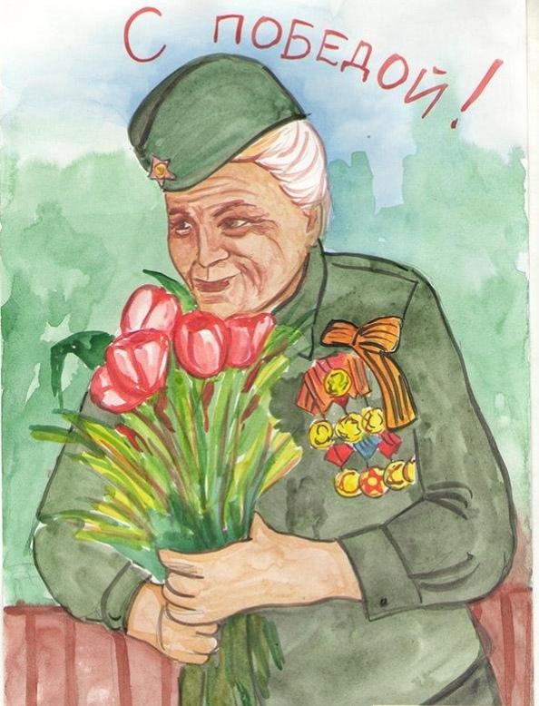
Алексанин Матвей
День Победы
Майский праздник –
День Победы
Отмечает вся страна.
Надевают наши деды
Боевые ордена.
Их с утра зовёт дорога
На торжественный парад.
И задумчиво с порога
Вслед им бабушки глядят.
(Т. Белозёров)

Slide 4
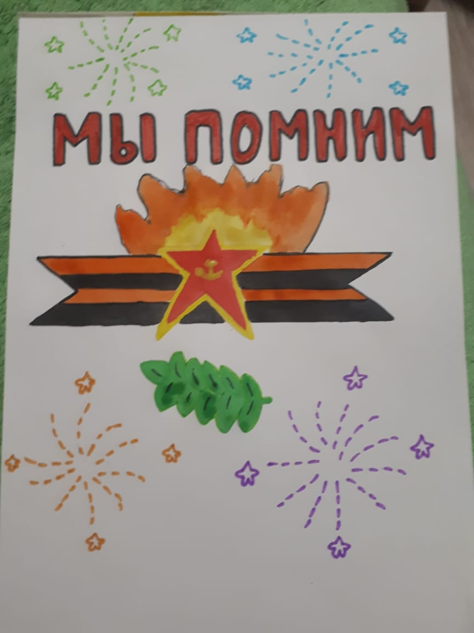
Бочкарев Рома
Что за праздник?
В небе праздничный салют,
Фейерверки там и тут.
Поздравляет вся страна
Славных ветеранов.
А цветущая весна
Дарит им тюльпаны,
Дарит белую сирень.
Что за славный майский день?
(Н. Иванова

Slide 5
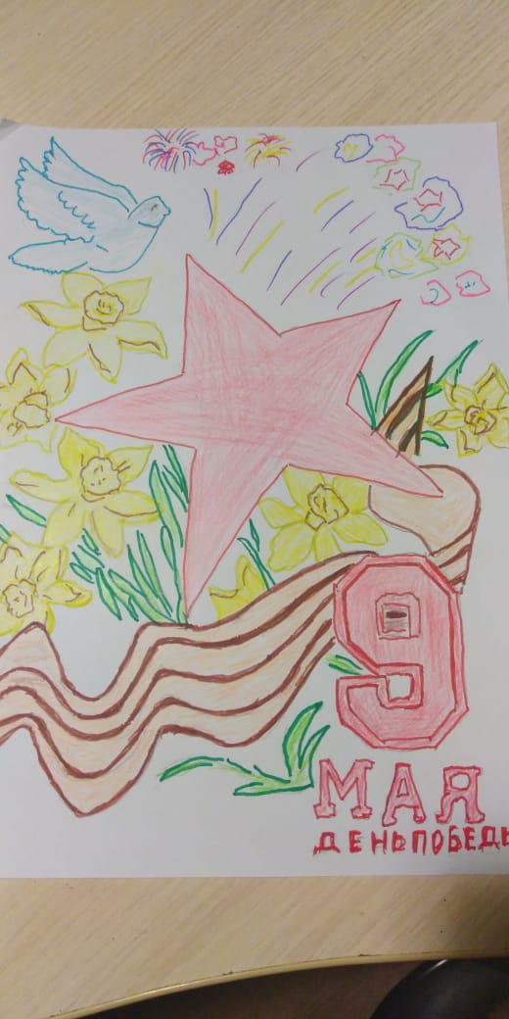
ОВдин РОма
Верим в Победу
Против нас полки сосредоточив,
Враг напал на мирную страну.
Белой ночью, самой белой ночью
Начал эту чёрную войну!
Только хочет он или не хочет,
А своё получит от войны:
Скоро даже дни, не только ночи,
Станут, станут для него черны!
В. Шефнер

Slide 6
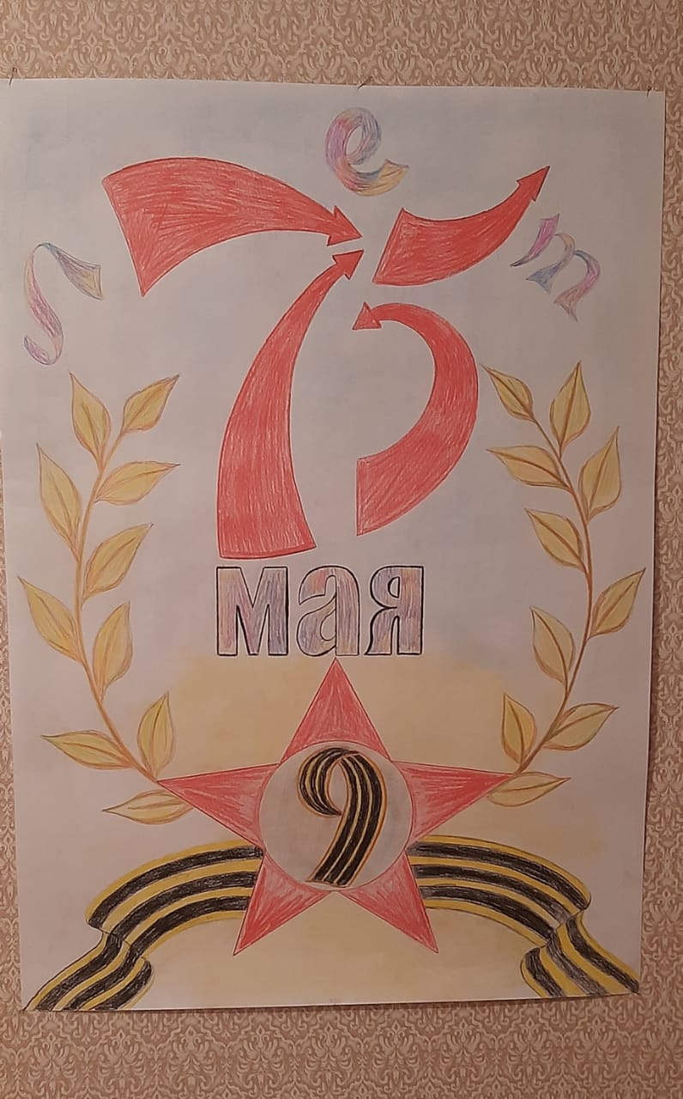
Арутюнов Эдуард
Пусть будет мир
Пусть небо будет голубым,
Пусть в небе не клубится дым,
Пусть пушки грозные молчат
И пулеметы не строчат,
Чтоб жили люди, города…
Мир нужен на земле всегда!
Н. Найденова

Slide 7


Slide 8
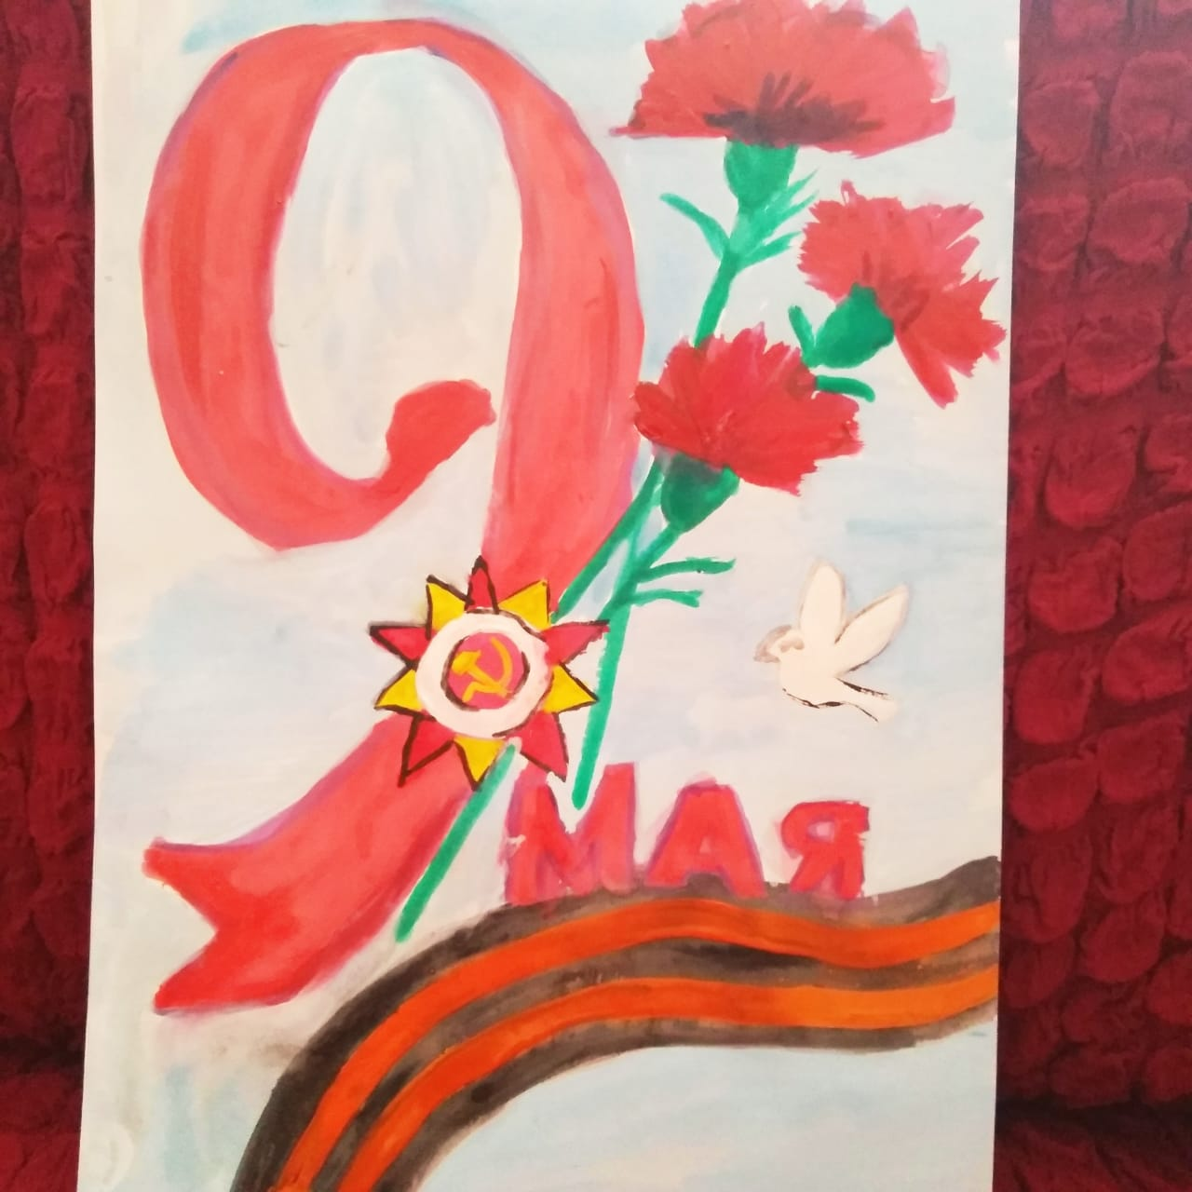
Веселов дима
Никто не забыт
«Никто не забыт и ничто не забыто» -
Горящая надпись на глыбе гранита.
Поблекшими листьями ветер играет
И снегом холодным венки засыпает.
Но, словно огонь, у подножья – гвоздика.
Никто не забыт и ничто не забыто.
(А. Шамарин)

Slide 9
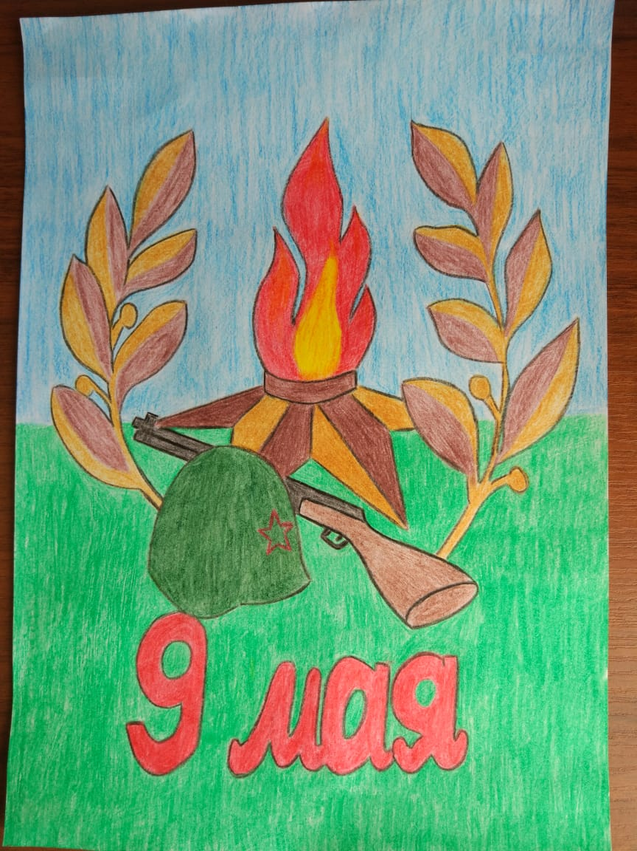
Окружнов рома
Вечный огонь
Над могилой, в тихом парке
Расцвели тюльпаны ярко.
Вечно тут огонь горит,
Тут солдат советский спит.
Мы склонились низко-низко
У подножья обелиска,
Наш венок расцвёл на нём
Жарким, пламенным огнём.
Вечный огонь
Над могилой, в тихом парке
Расцвели тюльпаны ярко.
Вечно тут огонь горит,
Тут солдат советский спит.
Мы склонились низко-низко
У подножья обелиска,
Наш венок расцвёл на нём
Жарким, пламенным огнём.

Slide 10
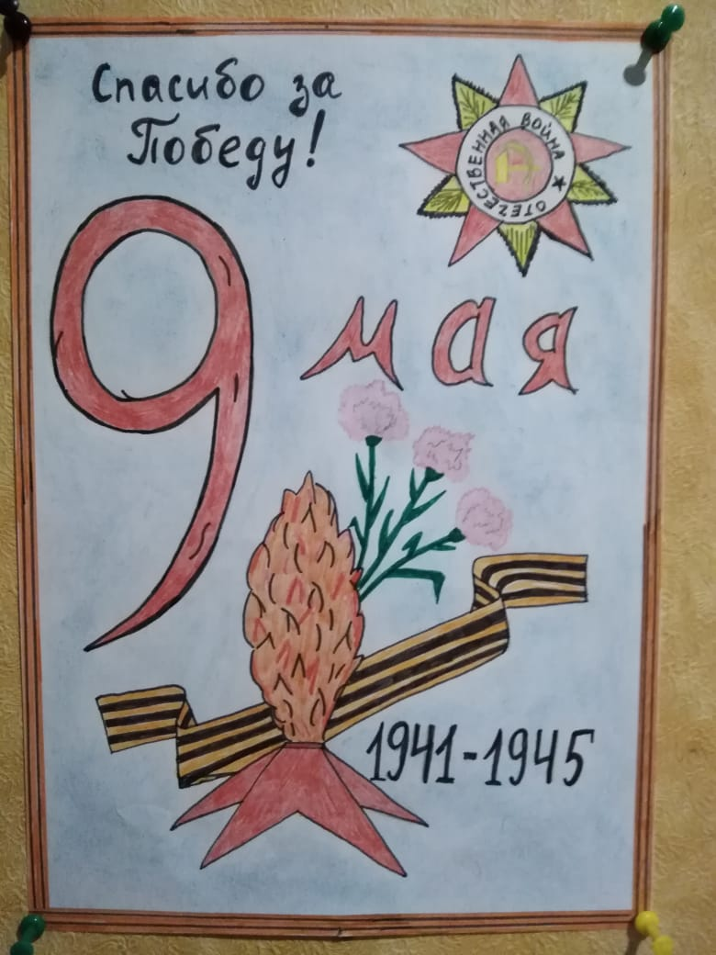
Костюченко Илюша
Салют Победе
Салют и слава годовщине
Навеки памятного дня!
Салют Победе, что в Берлине
Огнём попрала мощь огня!
Салют её большим и малым
Творцам, что шли путём одним,
Её бойцам и генералам,
Героям павшим и живым,
Салют!

Slide 11
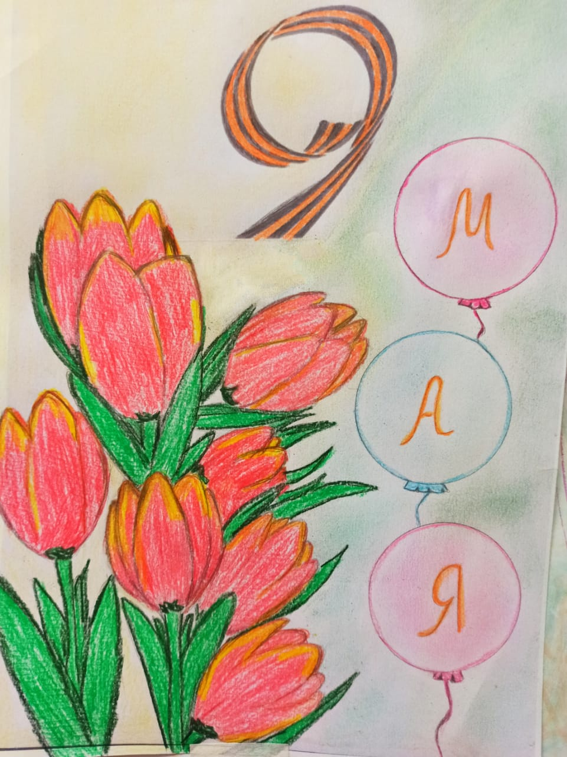
Рогов дима
Мы врага отбросим
Сигнал тревоги
над страной.
Подкрался враг,
Как вор ночной.
Фашистов черная орда
Не вступит в наши города.
И мы врага отбросим так,
Как наша ненависть крепка,
Что даты нынешних атак
Народ прославит на века.
(А. Барто)

Slide 12


